Slide 1

--轮胎的标识--

Slide 2
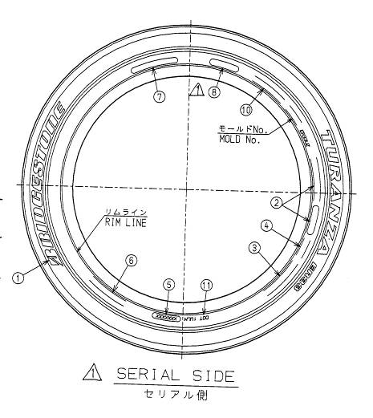




轮胎标识
14
12
1
2
5
13
14

Slide 3
04
轮胎标识
编号 | 项目 | 英文标识 | 中文含义
1 | 商标 | BRIDGESTONE | 普利司通（轮胎品牌）
2 | 规格 | 215/55R17 93V | 轮胎规格标识
3 | 轮胎结构 | STEEL BELT RADIAL | 钢丝带束层子午线
4 | 无内胎 | TUBELESS | 无内胎
5 | 生产编号 | 1ULM JAF 4205 | 生产编号
6 | 最大负荷及最大气压 | MAX.LOAD650kg(1433LBS) @350KPa(51PSI)MAX PRESS | 在350KPa（51PSI）的最大充气压力下 轮胎最大能承载650Kg(1433LBS)
7 | 轮胎构造 | PLIES:TREAD 2 STEEL + 2 POLYESTER + 1 NYLON SIDEWALL：2 POLYESTER | 层数：胎面 2 层钢丝+2 层聚 酯 +1 层尼龙 胎侧 2 层聚酯

Slide 4
04
轮胎标识
编号 | 项目 | 标识 | 中文含义
8 | 标准轮辋 | STANDARD RIM：6J | 标准轮辋：6J
9 | 国家强制性认证 |  | 3C认证标识
10 | 生产地 | MADE IN CHINA | 中国制造
11 | 国际认证 | DOT | DOT：美国道路交通安全管理局认证
12 | 黄点 |  | 黄点，轮胎静不平衡最小点
13 | 红点 |  | 红点，轮胎RFV性能高点
14 | 磨耗标记 |  | 磨耗标记，推荐轮胎使用的磨耗标准

Slide 5




轮胎品牌

Slide 6
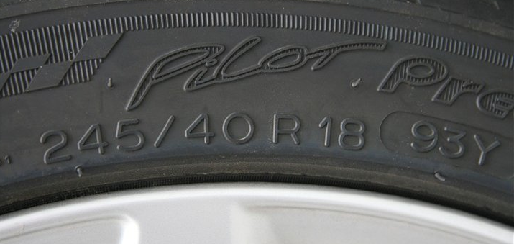
轮胎的规格及表示方法
国际标准规定：
轮胎断面宽度(mm)+轮胎扁平率 (%)+轮胎结构代号+轮辋直径代号(in)+轮胎负荷指数(kg)+ 许用车速代号。
轮胎断面宽度
扁平率
轮辋直径
轮胎负荷指数
轮胎结构代号
许用车速代号

Slide 7
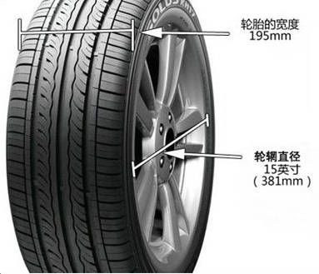
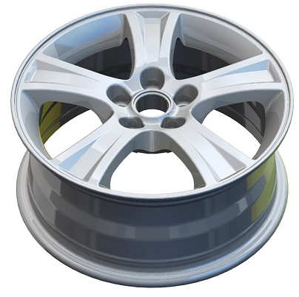

Slide 8
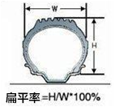

轮胎扁平率
扁平率=横断面高度H/横断面宽度Wx100%
代表轮胎的操控性能
扁平率小，轮胎薄，舒适度较差，高速操控效果好
扁平率大，轮胎厚，舒适度较好，高速操控效果差
80系列
70系列
65系列
55/50/45系列
35系列
舒适度好的扁平率是55、60和65

Slide 9
轮胎负荷指数与承载质量对应表(部分)
负荷指数 | 60 | 61 | 62 | 63 | 64 | 65 | 66 | 67
承载质量kg | 250 | 257 | 265 | 272 | 280 | 290 | 300 | 307
负荷指数 | 68 | 69 | 70 | 71 | 72 | 73 | 74 | 75
承载质量kg | 315 | 325 | 335 | 345 | 355 | 365 | 375 | 387
负荷指数 | 76 | 77 | 78 | 79 | 80 | 81 | 82 | 83
承载质量kg | 400 | 412 | 425 | 437 | 450 | 462 | 475 | 487
负荷指数 | 84 | 85 | 86 | 87 | 88 | 89 | 90 | 91
承载质量kg | 500 | 515 | 530 | 545 | 560 | 580 | 600 | 615
负荷指数 | 92 | 93 | 94 | 95 | 96 | 97 | 98 | 99
承载质量kg | 630 | 650 | 670 | 690 | 710 | 730 | 750 | 775
负荷指数 | 100 | 101 | 102 | 103 | 104 | 105 | 106 | 107
承载质量kg | 800 | 825 | 850 | 875 | 900 | 925 | 950 | 975

Slide 10
轮胎许用车速代号与最高车速对应表
代号 | A1 | A2 | A3 | A4 | A5 | A6
最高车速km/h | 5 | 10 | 15 | 20 | 25 | 30
代号 | A7 | A8 | B | C | D | E
最高车速km/h | 35 | 40 | 50 | 60 | 70 | 75
代号 | F | G | J | K | I | M
最高车速km/h | 80 | 90 | 100 | 110 | 120 | 130
代号 | N | P | Q | R | S | T
最高车速km/h | 140 | 150 | 160 | 170 | 180 | 190
代号 | U | H | V | W | Y | ZR
最高车速km/h | 200 | 210 | 240 | 270 | 300 | ＞240

Slide 11
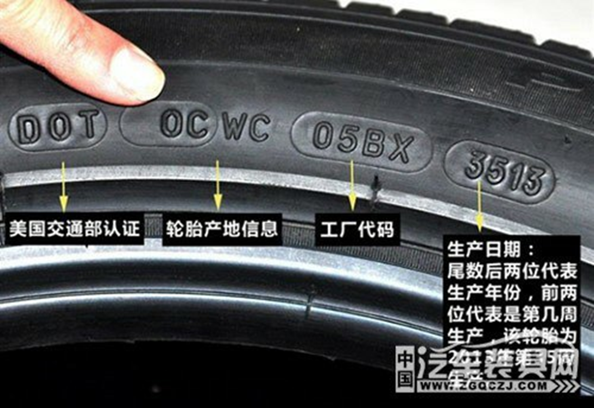

Slide 12
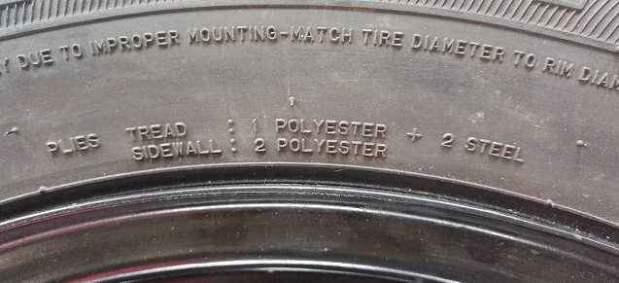
层
胎冠
1层纤维
2层钢丝
胎侧
2层纤维

Slide 13
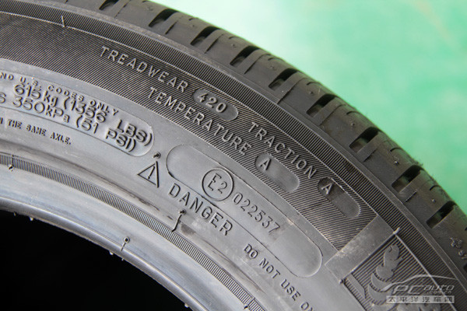
③轮胎3T标记
TREAD WEAR
磨耗指数
TRACTION
牵引力指数
TEMPERATURE
生热指数

Slide 14
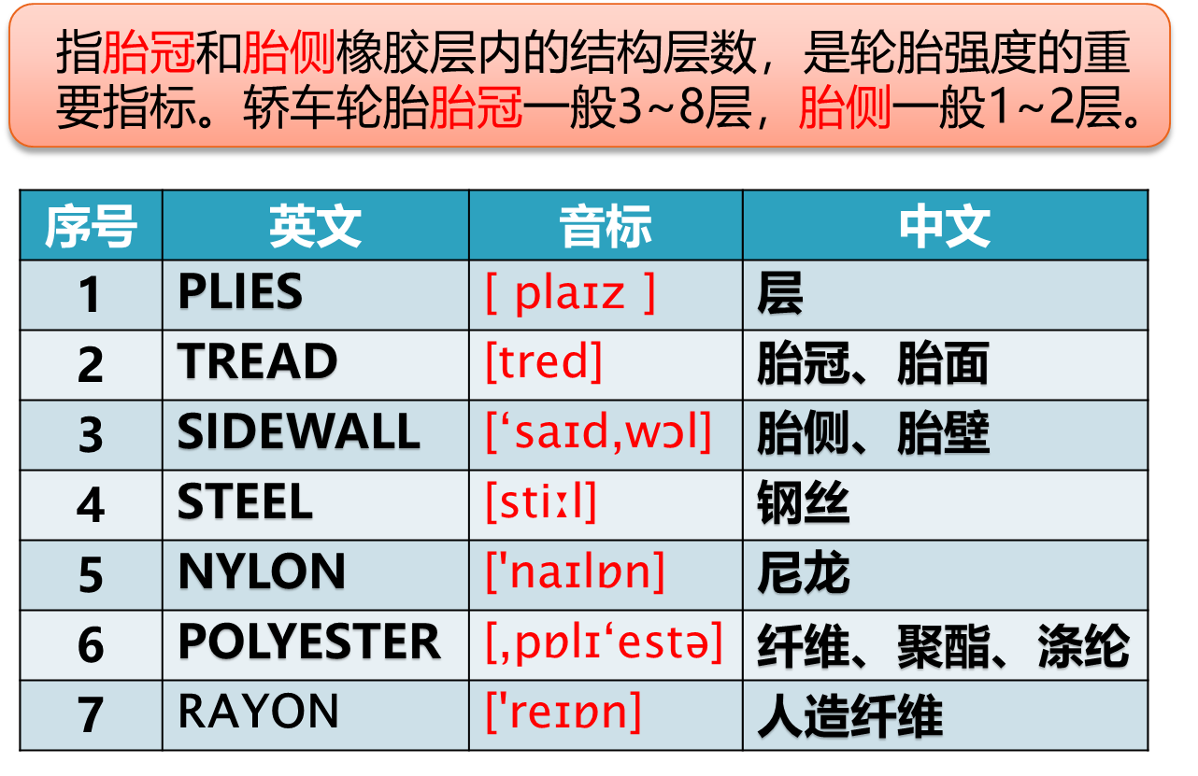

Slide 15
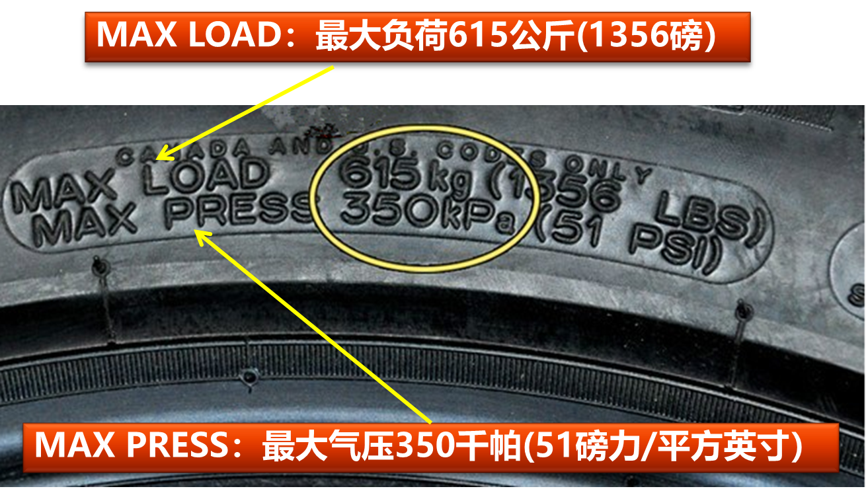

Slide 16
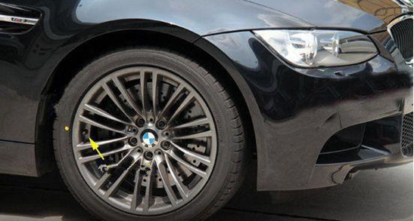
1.安装标记
最轻点：黄色圆点
最轻点标记
轮胎气门嘴

Slide 17
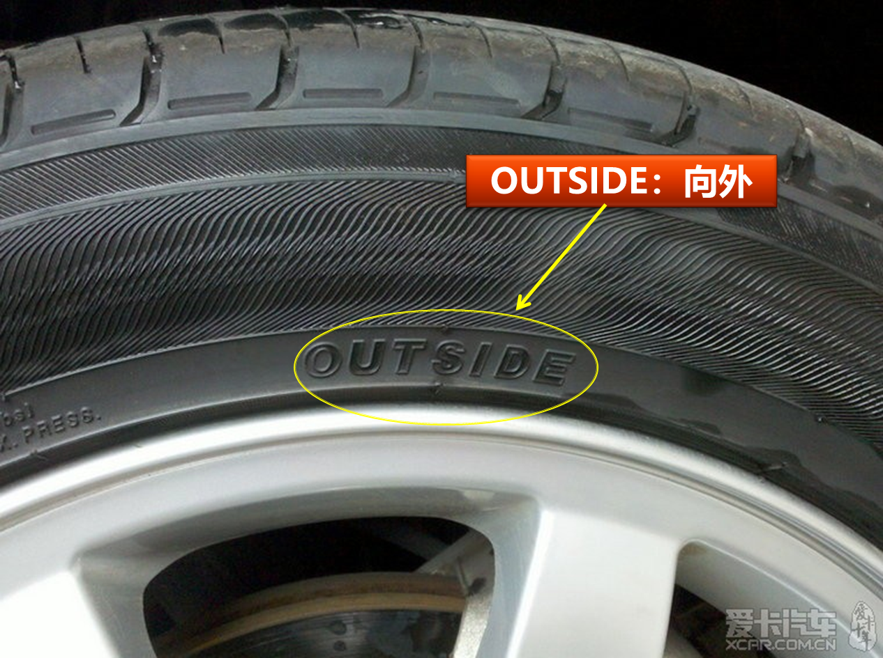
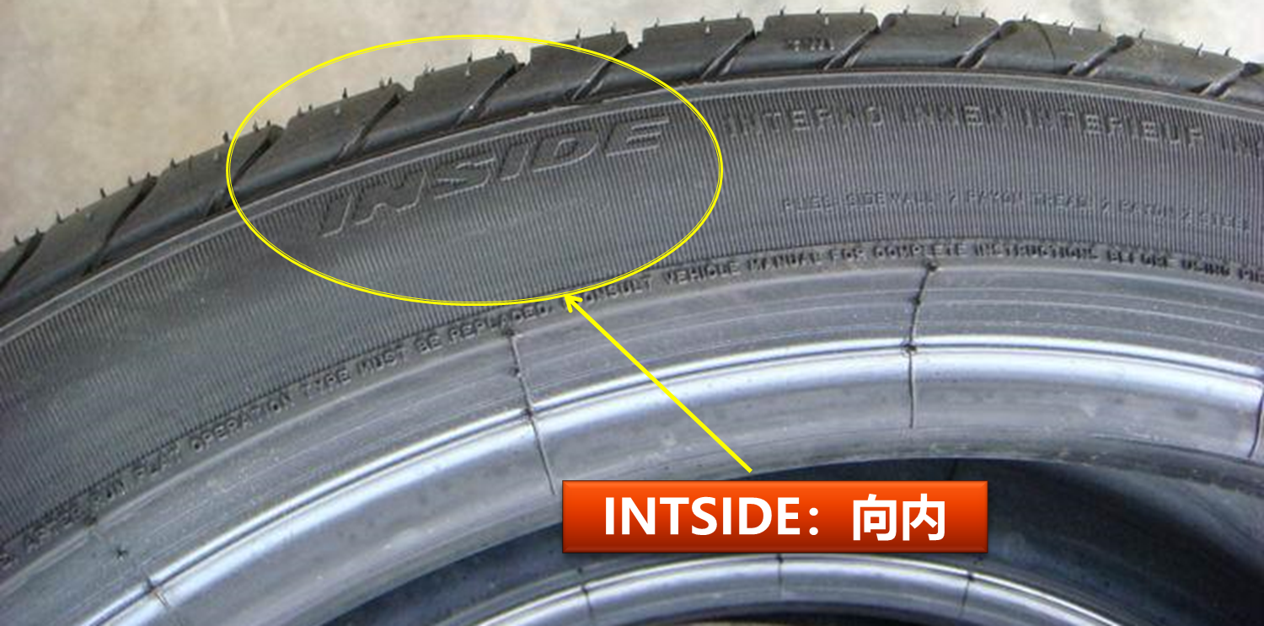

Slide 18
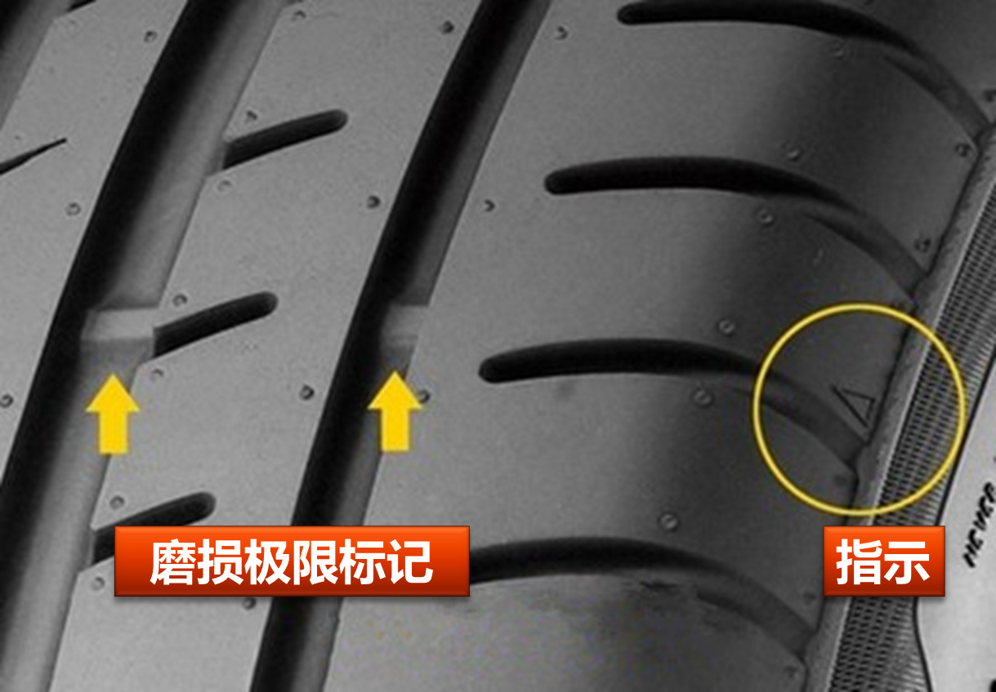
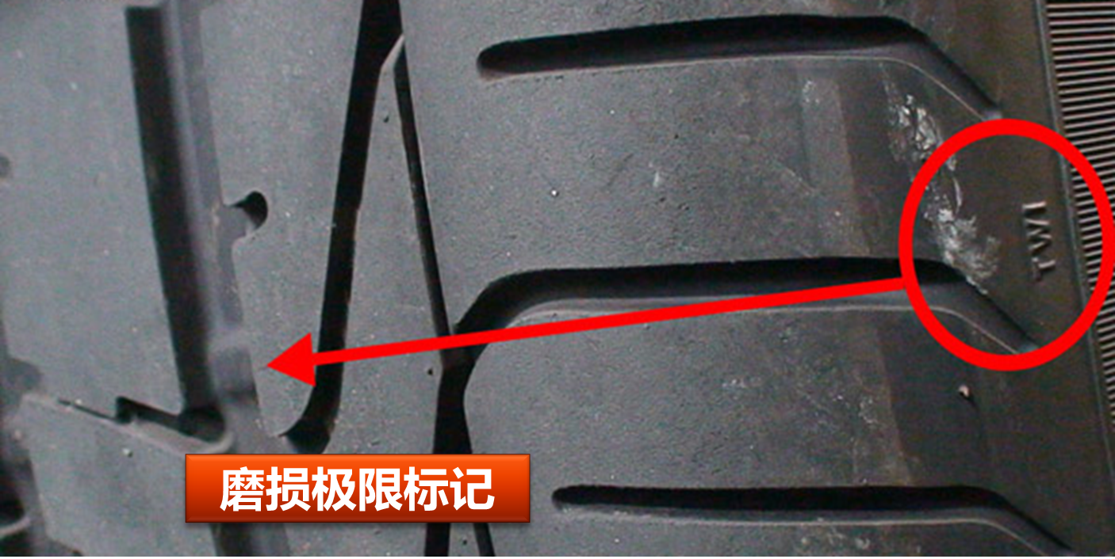

Slide 19
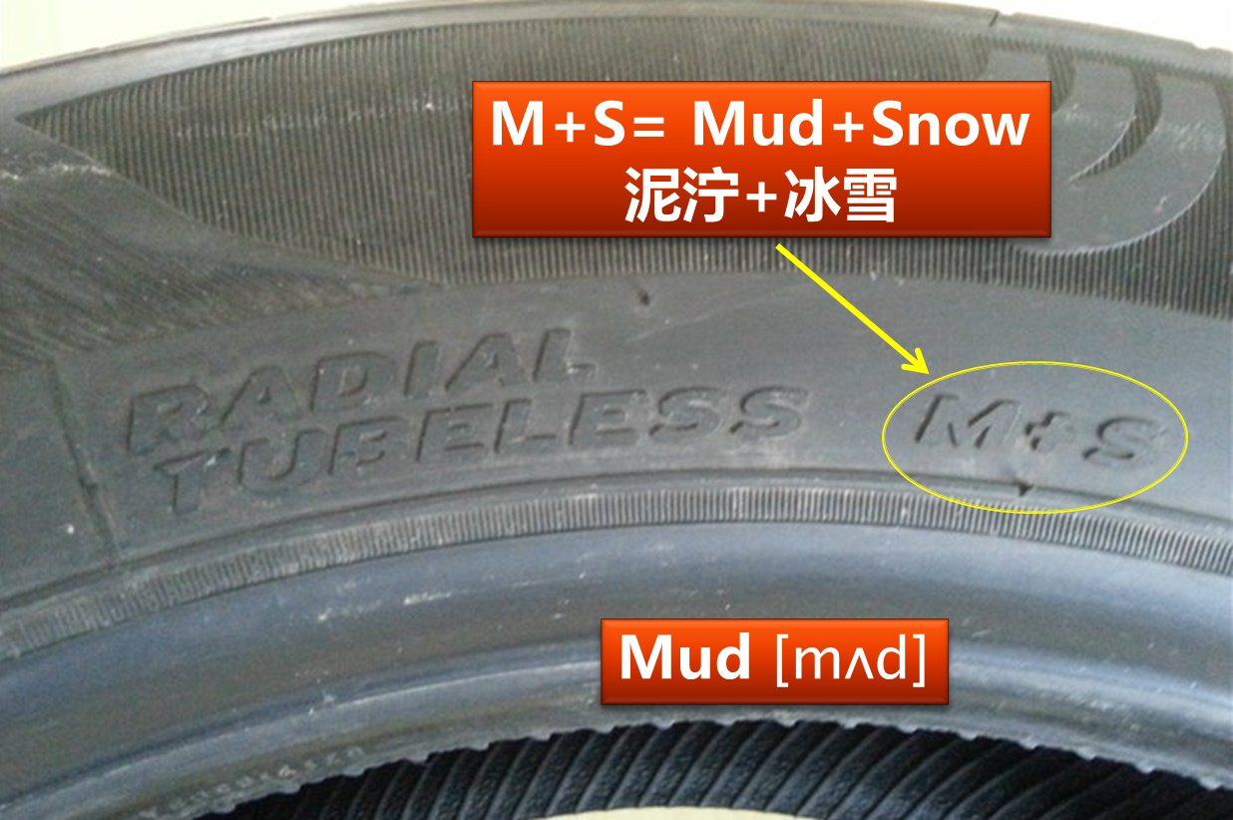
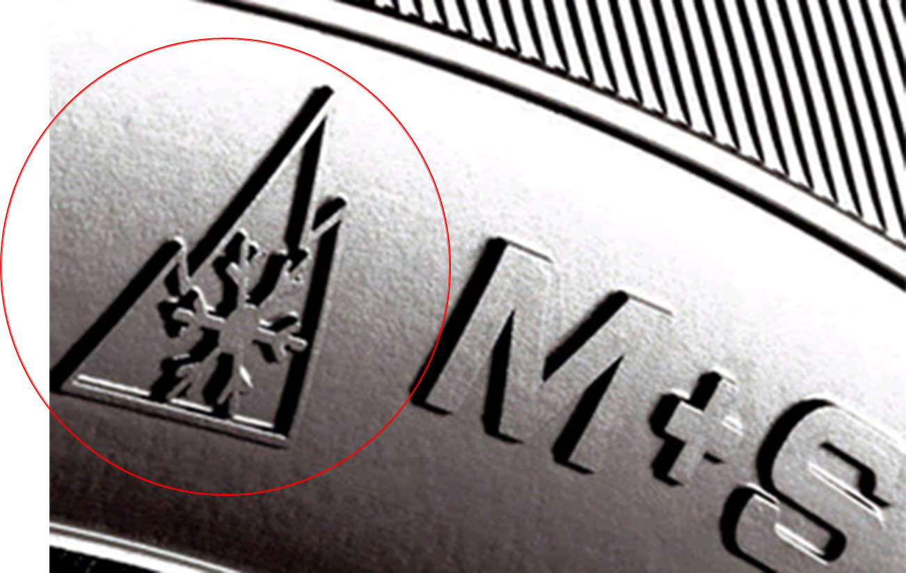

Slide 20
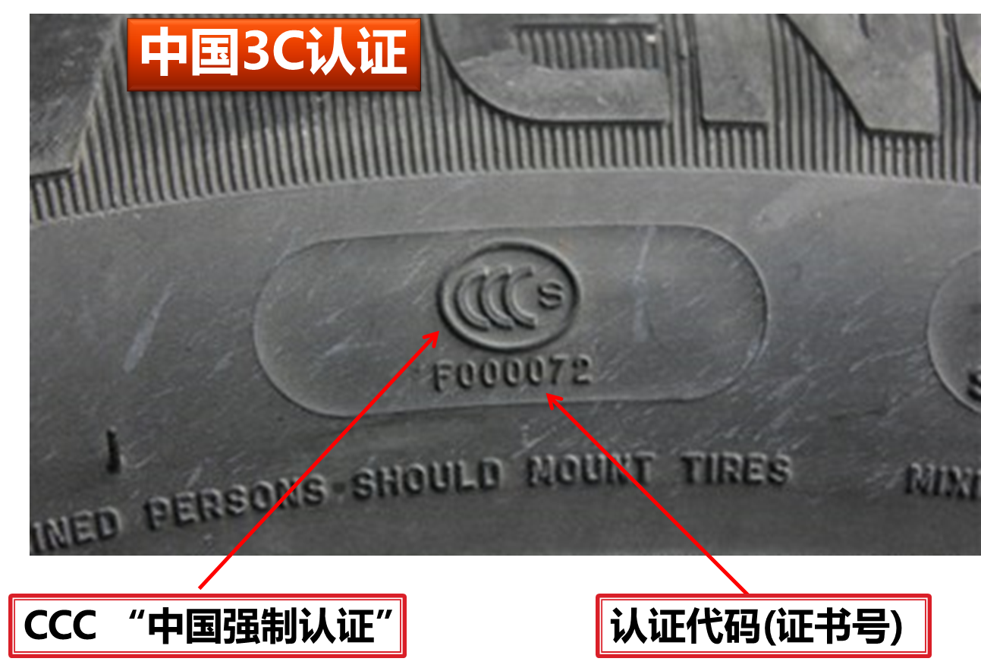

Slide 21

您办专业
一切由我们来做

